Slide 1
第六章 Java Bean

Slide 2
JavaBean是一种Java类，通过封装属性和方法
成为具有某种功能或者处理某个业务的对象，简
称Bean,JavaBean是一个可重复使用的，基于Java
的软件组件，将JavaBean与 JSP 语言元素一起使
用，可以很好地实现后台业务逻辑和前台表示逻
辑的分离，使得JSP页面更加可读、易维护 。

Slide 3
JavaBean的数据成员属性都具有private或protect型成员变量，从组件外只能通过与该属性相关的一对访问方法来设置或读取属性的值。这对访问方法即getter 方法（读取器）和 setter （设置器）方法，符合下面的设计规则任何 Java 类都是一个 JavaBean：
（1）对于数据类型“protype”的每个可读属性，Bean 必须有下面签名的一个方法：public proptype getProperty() { }
（2）对于数据类型“protype”的每个可写属性，Bean 必须有下面签名的一个方法：public setProperty(proptype x) { }
（3）定义一个不带任何参数的构造函数。

Slide 4
与JvavBean相关的JSP动作组件
JSP页面中与JavaBean有关的标记有3个，分别是<jsp:useBean>、<jsp:setProperty>和<jsp:getProperty>。其中<jsp:useBean>声明一个具有一定生存范围及一个唯一id的JavaBean的实例，JSP页面通过id来识别JavaBean，并可通过id.method类似的语句来操作JavaBean。
例如，下面的标记在应用程序作用域中，声明了类型 Student的id为s1的 bean：
<jsp:useBean id="s1" class=" Student " scope="application"/>
其中id属性是在整个页面引用Bean的唯一值，在所定义的范围中确认Bean的变量.

Slide 5
<jsp:useBean>利用Scope属性来声明JavaBean的生存范围，Scope的取值范围有四种，即："page、 request、 session 、application"，Bean只有在它定义的范围里才能使用，在它的活动范围外将无法访问到它，缺省值是page.
class 属性是JavaBean 的类名,即Bean的.class文件的路径和文件名。
type属性是引用此对象的变量的类型，如果使用type属性的同时没有使用class或beanName，Bean将不会被实例化。注意package和class的名称区分大小写。

Slide 6
<jsp:setProperty>用来设定一个已被创建的bean组件的属性值，用法如下：
<jsp:setProperty name="beanId" property="propertyName" value="propertyValue"/>
其中name属性对应着JavaBean组件的id值，property属性指明要设定属性值的属性名，value为设定的属性值，这个值可以是字符串也可以是表达式。
<jsp:setProperty name= “s1" property=“classno" value=“56789" />

Slide 7
属性 | 说明
name | bean实例的名称，它必须已经被 <jsp:useBean>标记进行了定义。注意在<jsp:setProperty>中的名字必须与<jsp:useBean>标记中的名字一样
property | 正在被设置值的bean属性的名字，如果property属性有值“*”，标记就会在请求对象中浏览所有的参数去寻找所匹配的请求参数的名称，并且在bean中输入属性名称和类型。请求中的值被赋给每个所匹配的 bean属性，除非请求参数有值，否则，不会改变 bean的属性
param | 当从请求参数中设置 bean的属性时，bean的属性名称不必与请求参数中所定义的名称相同。用这个属性来定义请求参数的名称，要用它的值来设置 bean的属性。如果没有定义 param值，就认为请求参数的名称与 bean属性的名称相同。如果没有该名称的请求参数，或者它的值为“ ”，则这个动作对 b e a n没有影响
value | 要赋给bean属性的值。它可以是一个请求时的属性，或者可以接受一个表达式作为它的值。（一个标记不能够同时具有 param和value属性）

Slide 8
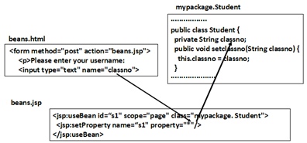
< jsp:setProperty>标准标记与在前面部分中介绍的 <jsp:useBean>动作一起被使用，来设置bean的属性值。 比如对于一个位于mypackage包下的Student的Bean，具体匹配过程如下图所示：

Slide 9
“*”代表所有的，即匹配所有beans.html页面中控件名称与 javabean中变量名字一样的项。
<jsp:getProperty>用来返回一个已被创建的bean组件的属性值，它访问属性的值，并且把该值转换为 String，然后输出到客户的输出流当中。用法如下：
<jsp:getProperty name="beanId" property="propertyName" />
其中，name属性对应JavaBean组件的id值，property属性指明要获取的JavaBean属性名称，这两个属性都是必需的。

Slide 10
JavaBean与JSP的结合应用
使用JavaBean与JSP结合实现一个简单的计数器程序。

Slide 11
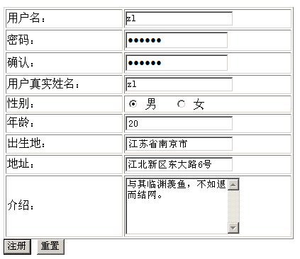
编写一个用户注册的JavaBean实例，用户注册页面名称为edit.jsp，JavaBean名称为Edit.java，如果在用户注册页面中输入了完整的用户注册信息，则进入显示用户信息页面showEditInfo.jsp，如果用户在注册页面中没有输入任何信息，则返回用户注册页面。

Slide 12
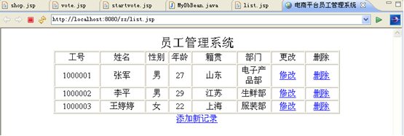
使用JavaBean建立数据库连接，在JSP中显示电商平台的员工基本信息。

Slide 13
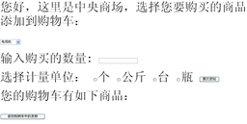
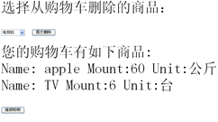
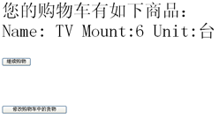
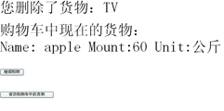
案例实践

